Slide 1
Интерактивная игра
« Устное народное творчество»

Slide 2
Интерактивная игра
СКАЗКА
10
20
30
40
50
ЗАГАДКА
10
20
30
40
50
МАЛЫЕ ЖАНРЫ ФОЛЬКЛОРА
10
20
30
40
50
ПЕСНЯ
10
20
30
40
50
ПОСЛОВИЦЫ
10
20
30
40
50

Slide 3
СКАЗКИ
10
«Влез и этот – семеро стало, да так тесно, что
того и гляди, разорвётся»
«Рукавичка»

Slide 4
Сказка
20
«Яблоня ей не сказала. Побежала девочка дальше.
Течёт молочная река в кисельных берегах»
«Гуси – лебеди»

Slide 5
СКАЗКА
30
Шёл солдат на побывку. Притомился в пути, есть хочется. Дошёл до деревни, постучал в крайнюю избу…
«Каша из топора»

Slide 6
СКАЗКА
40
«Петушок всё торопился, всё торопился,
а курочка знай себе приговаривает…»
«Петушок и бобовое
зёрнышко»

Slide 7
СКАЗКА
50
«Как аукнулось, так и откликнулось»
«Лиса и Журавль»

Slide 8
ЗАГАДКА
10
Крашеное коромысло
Через реку повисло.
Радуга

Slide 9
ЗАГАДКА
20
Не ездок, а со шпорами,
Не сторож, а всех будит.
Петух

Slide 10
ЗАГАДКА
30
Посреди двора стоит копна: спереди – вилы, сзади – метла.
Корова

Slide 11
ЗАГАДКА
40
Стоит дом,
Кто в него войдёт,
Тот ум приобретёт.
Школа

Slide 12
ЗАГАДКА
50
Пришла без красок и без кисти
И перекрасила все листья.
Осень

Slide 13
МАЛЫЕ ЖАНРЫ ФОЛЬКЛОРА
10
Определи жанр произведения: считалка, скороговорка, закличка, прибаутка
Со второго этажа полетели три ножа: красный, синий, голубой.
Выбирай себе любой.
Считалка

Slide 14
МАЛЫЕ ЖАНРЫ ФОЛЬКЛОРА
20
Определи жанр произведения: считалка, дразнилка, скороговорка, закличка, прибаутка
Обманули простака на четыре кулака, На щелбан и на подушку, на зелёную лягушку.
Дразнилка

Slide 15
МАЛЫЕ ЖАНРЫ ФОЛЬКЛОРА
30
Определи жанр произведения: считалка, дразнилка, скороговорка, закличка, потешка
Идёт коза рогатая, за малыми ребятами.
Ножками топ, топ. Рожками хлоп, хлоп.
Потешка

Slide 16
МАЛЫЕ ЖАНРЫ ФОЛЬКЛОРА
40
Определи жанр произведения: считалка, скороговорка, закличка, прибаутка
На дворе трава, на траве дрова.
Раз дрова, два дрова, три дрова.
Скороговорка

Slide 17
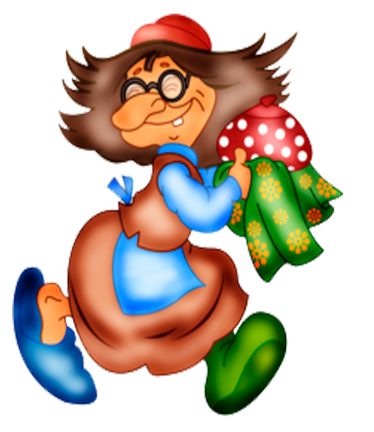
МАЛЫЕ ЖАНРЫ ФОЛЬКЛОРА
50
Определи жанр произведения: считалка, скороговорка, закличка, прибаутка
Дождик, дождик, лей, лей
На меня и на людей!
А на Бабу – Ягу хоть по тысячу ведру!
Закличка

Slide 18
ПЕСНЯ
10
Какими обычно бывают колыбельные песни?
Весёлыми, задорными, спокойными, бодрыми, монотонными, печальными, радостными.
Спокойными, монотонными

Slide 19
ПЕСНЯ
20
Какие деревья чаще всего воспевают в русских народных песнях? Ель, сосна, дуб, клён, берёза, рябина, липа, осина.
Берёза, рябина

Slide 20
ПЕСНЯ
30
Когда и какие действия сопровождали такими словами?
Ножки, ножки,
- Куда вы бежите?
В лесок по мошок: избушку лишить, чтоб не холодно жить. (Мошок – мох, лишить –прокладывать, конопатить избу мхом).
Так обучают ребенка ходить.

Slide 21
ПЕСНЯ
40
Как называется такая песня?
Ой вы, жаворонки, жавороночки,
Летите в поле, несите здоровье:
Первое – коровье, второе – овечье, третье – человечье.
( Веснянка. В них перечислялись блага, которые ждут от наступления весеннего тепла и лета: главным было ожидание здоровья).

Slide 22
ПЕСНЯ
50
Определи тему песни:
«А качи, качи, качи,
Прилетели к нам грачи.
Они сели на ворота.
Ворота – то срип, срип!...»
Колыбельная песня

Slide 23
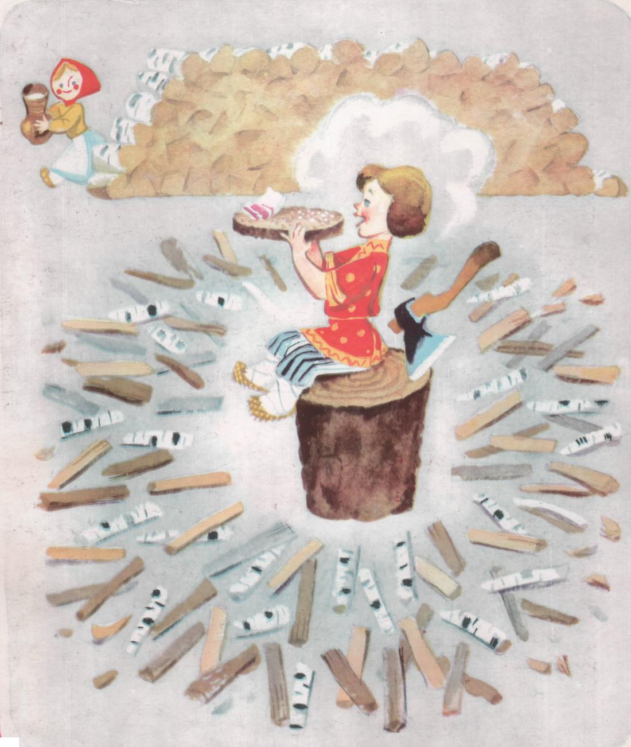
ПОСЛОВИЦЫ
10
Работай до поту,
поешь в охоту

Slide 24
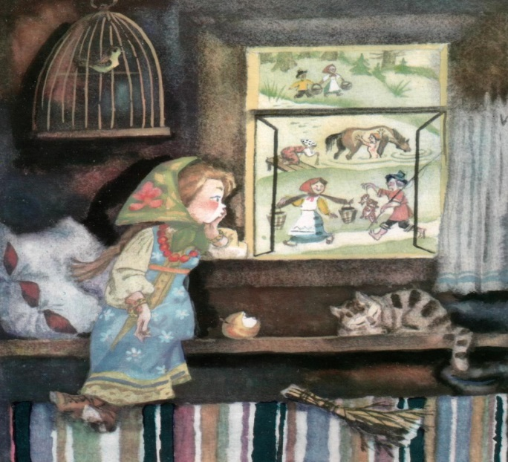
ПОСЛОВИЦЫ
20
Скучен день до вечера,
когда делать нечего.

Slide 25
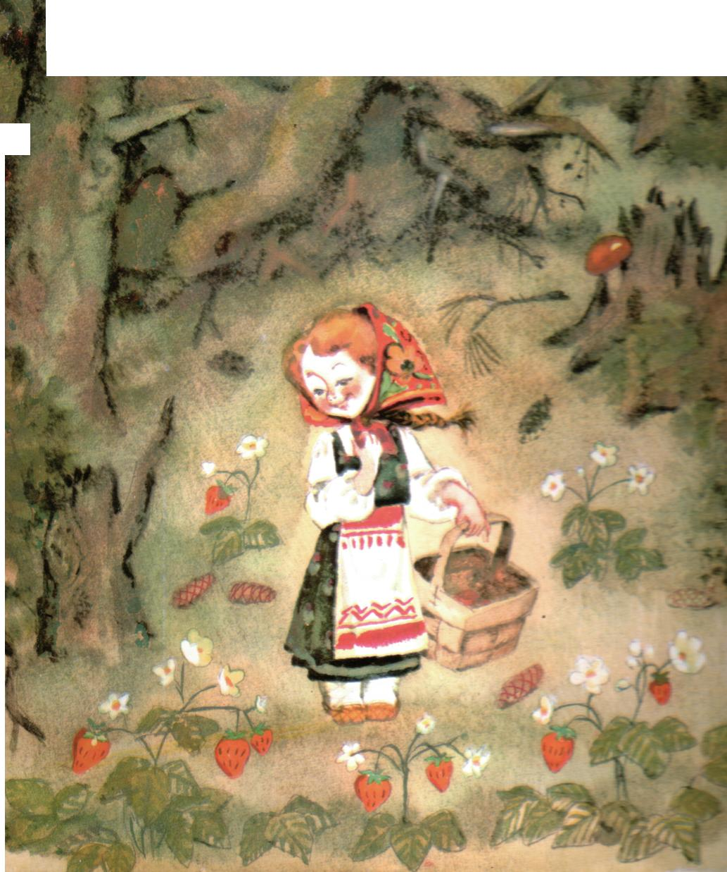
ПОСЛОВИЦЫ
30
Собирай по ягодке,
наберёшь кузовок

Slide 26
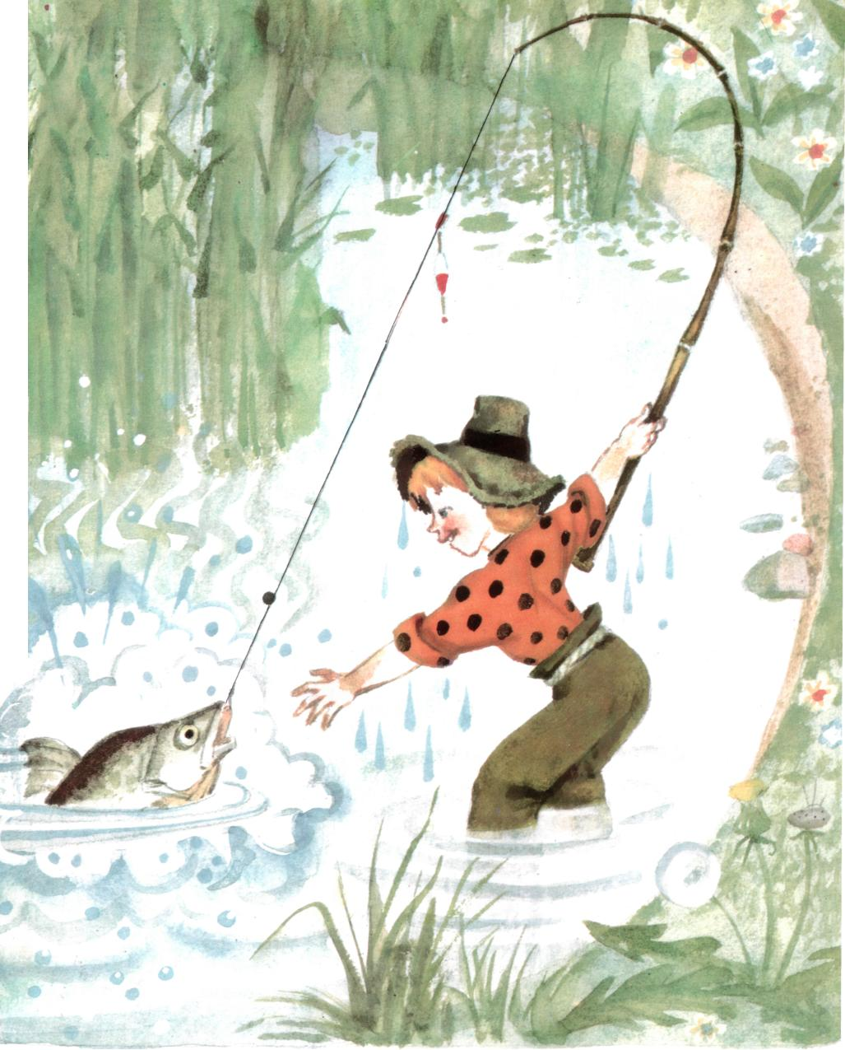
ПОСЛОВИЦЫ
40
Без труда не вытащишь и
рыбку из пруда

Slide 27
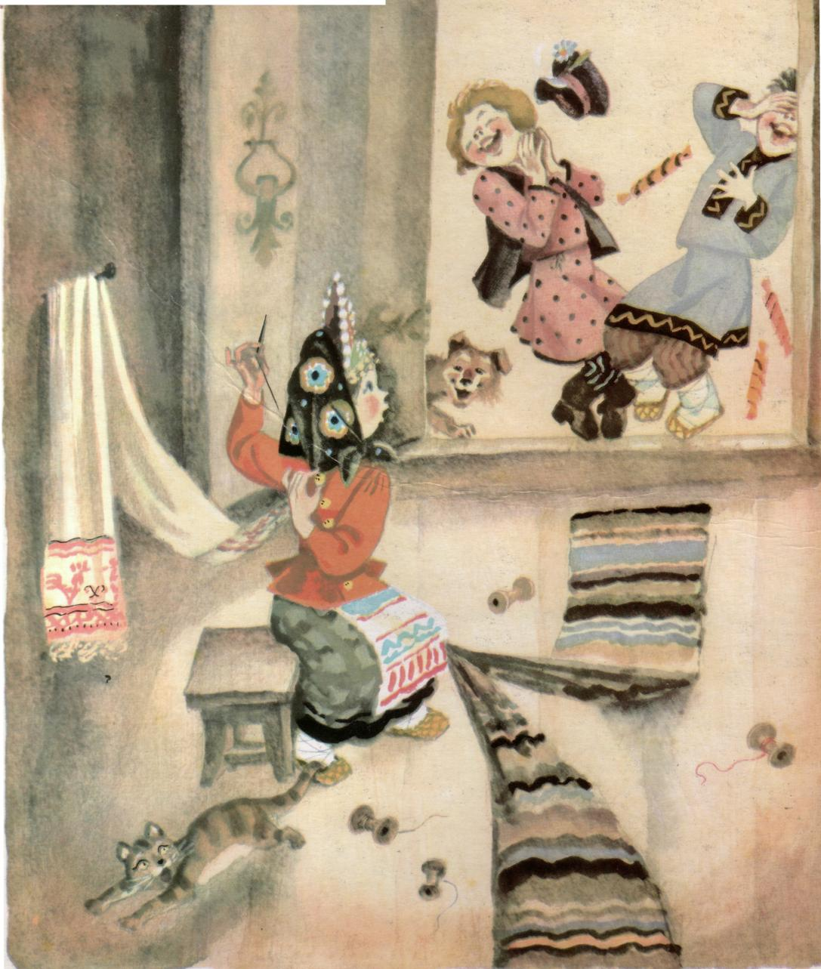
ПОСЛОВИЦЫ
50
Поспешишь -
людей насмешишь

Slide 28
Увлекательное путешествие по разделу : «Устное народное творчество» подошло к концу.
Можно сказать: что благодаря сказкам, загадкам,
пословицам, песенкам мы познаем мир, учимся жить.
Правильно вести себя. Можем оценить поступки свои и своих друзей. Через сказку учимся любить, уважать других.
«Кто много читает, тот много знает»

Slide 29
ИНТЕРНЕТ - РЕСУРСЫ
http://img-fotki.yandex.ru/get/9349/20573769.52/0_94204_946b02f5_L.png
цветок с божьей коровкой в левом углу
http://forchel.ru/uploads/posts/2011-08/1312737308_5.jpg
забор с подсолнухами
http://papus666.narod.ru/clipart/p/pods/pods04.png
подсолнухи (цветок для божьей коровки)
http://gifsgifsparavoce.files.wordpress.com/2012/02/abelhinha031.png?w=630 божья коровка
http://img-fotki.yandex.ru/get/6306/162549541.6/0_744cd_83128e8d_XL
цветок подсолнуха
http://s008.radikal.ru/i306/1011/71/1a06c40bc806.jpg
картинка для создания фона

